Slide 1
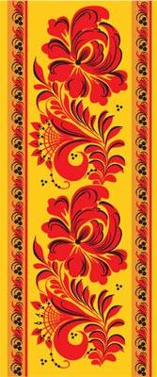
«Русская изба»
."Милости просим, гости дорогие".
Цель: дать представление о том, что такое музей; познакомить с бытом, обычаями, гостеприимством, вызвать интерес к культуре русского народа.
Выполнила: Косаковская Ольга Петровна

Slide 2
Цель: воспитание у дошкольников чувства патриотизма, как важнейшей духовно-нравственной и социальной ценности, знакомство с бытом и традициями русского народа.

Slide 3
"Милости просим, гости дорогие".
Цель: дать представление о том, что такое музей; познакомить с бытом, обычаями, гостеприимством, вызвать интерес к культуре русского народа.

Slide 4
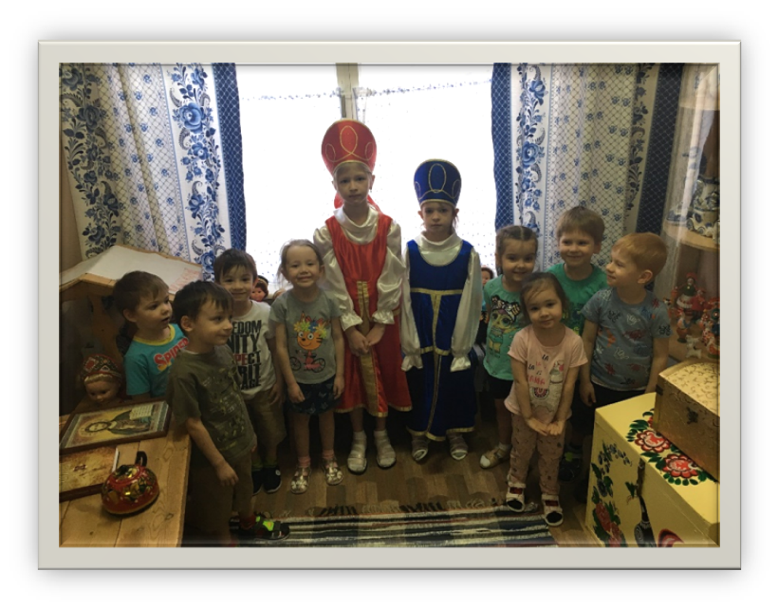
«Наряд русских крестьян»
Notes:
Люди верили, что в каждой избе жил свой домовой – покровитель дома. Если в избе происходило что-то плохое, например пропадали вещи, то это списывали на проделки домового. Старались его удобрить, в тёмном уголке ставили мисочку с молоком. Если молоко исчезало, то домовой принял дар и больше не шалил, а вещи, что удивительно, находились.

Slide 5
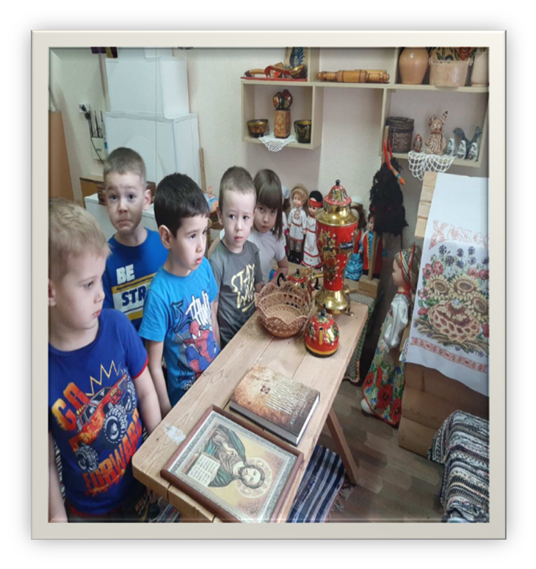
В избе была одна комната- горница, она была и кухней и спальней.
Notes:
Внутри жилища всё было очень просто- ничего лишнего, только самое необходимое для жизни.

Slide 6
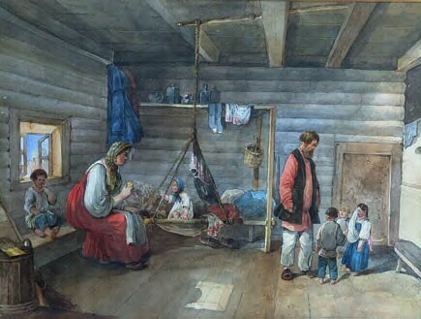
Notes:
Стены и потолки в русской избе не красили. В избе была одна комната – горница, она была и кухней и спальней.
В избе находились деревянные предметы быта – стол, лавки, колыбель, полки для посуды. На полу могли лежать цветные половики или дорожки.
Стол занимал главное место в доме. Угол, где он стоял назывался «красным», то есть самым важным, почётным. Стол покрывали скатертью, и за ним собиралась вся семья. У каждого за столом своё место. Центральное занимал глава дома – хозяин.

Slide 7
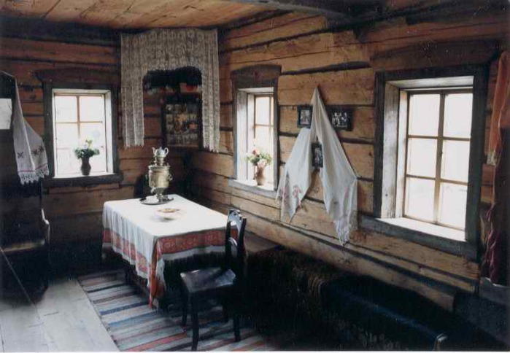
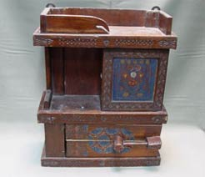
Мебель в русской избе: лавки, шкаф для посуды
Notes:
Мебель в русской избе: лавки, шкаф для посуды и сундук, где хранили одежду, да ценные вещи.
Сундук – неотъемлемая часть предметов народного быта русского народа. Они могли быть как большими, так и маленькими. Самое главное, что они должны соответствовать нескольким требованиям: вместительность, прочность, художественное оформление.
Если в семье рождалась девочка, то мать начинала собирать ей приданое, которое складывалось в сундук. Девушка, выходящая замуж, забирала его с собой в дом мужа.
Существовало большое количество любопытных традиций, связанных с сундуком. Вот некоторые из них: девушкам нельзя было свой сундук кому-то дарить, иначе замуж не выйдет. Во время Масленицы открывать сундук было нельзя. Считалось, что так можно выпустить на волю своё богатство и удачу.

Slide 8
Да сундук, где хранили одежду

Slide 9
В каждой горнице был красный угол с иконами и лампадой
Notes:
В «красном углу» отводилось место для икон (изображения святых).

Slide 10
В избе – изба, на избе – труба.
Зашумело в избе, загудело в трубе,
Видит пламя народ,
А тушить не идет
У холодной печи не согреешься.
Сижу подле печи да грею плечи.
Notes:
А теперь отгадайте загадку.

Slide 11
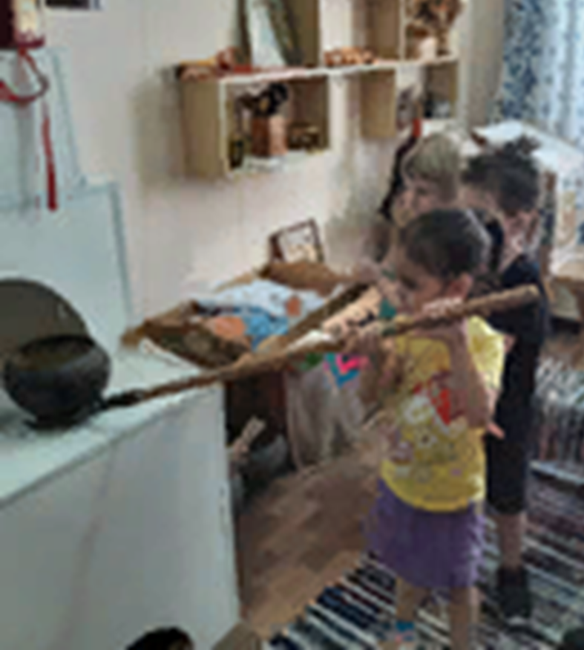
В каждой избе была печь, она не только обогревала избу, В ней пекли хлеб готовили еду.
Notes:
Добра речь, коли в избе печь.
Без этого предмета невозможно представить жизнь наших далёких предков. В печи готовили еду, она обогревала жилище, особенно в сильные морозы на печи спали. Её тепло спасало от многих болезней. Благодаря различным полочкам здесь хранилась посуда. Еда, приготовленная в русской печи необычайно вкусная, ароматная. Здесь можно приготовить и наваристый суп и кашу и выпечку и другое.
А главное, что печь это то место в доме, вокруг которого постоянно находились люди.
Не случайно в русских сказках главные герои то ездят на ней (Емеля), то спят (Илья Муромец).

Slide 12
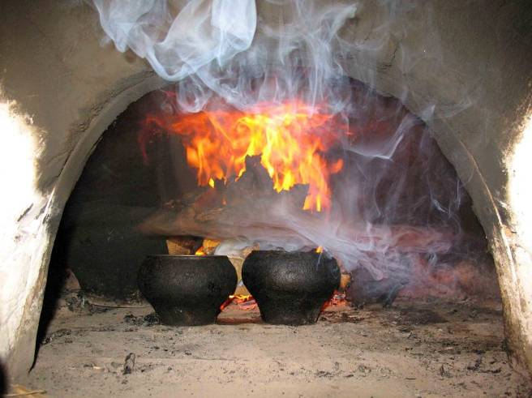
ПЕЧЬ
Notes:
Это чугуны- специальная прочная посуда для приготовления еды в печи.

Slide 13
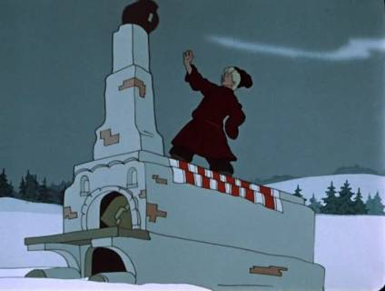
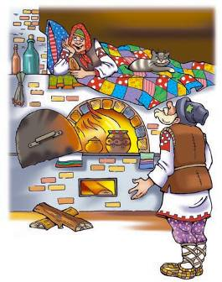
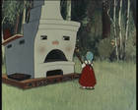
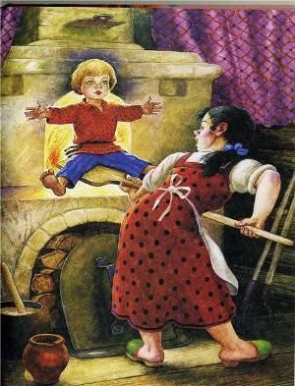
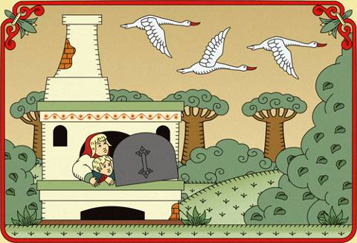
Notes:
А теперь внимательно рассмотрим картинки. Какие сказки узнали?
(Дети отвечают: Емеля из сказки «По щучьему велению», «Гуси- лебеди», «Жихарка», «Колобок»).
На всех картинках изображена печь.

Slide 14
Загадка:
Под крышей четыре ножки,
На крыше суп да ложки
Notes:
А теперь отгадайте загадку.

Slide 15
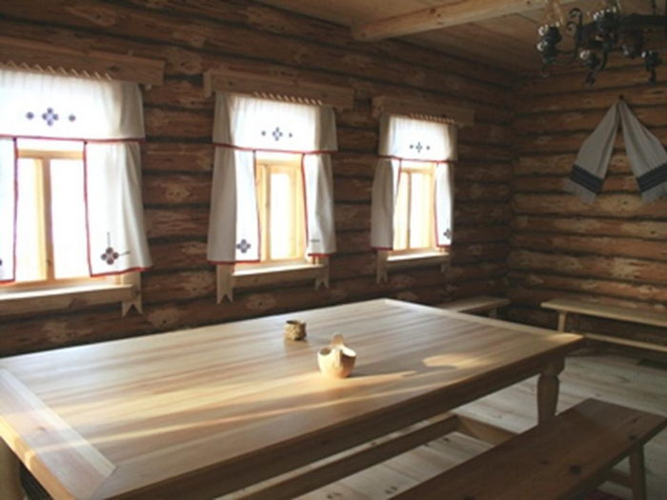
СТОЛ занимал в доме важное место и служил для ежедневной или праздничной трапезы.
Notes:
Стол занимал в доме важное место.
Вспоминайте, где он стоял?
(Дети отвечают: «Красный угол»)

Slide 16
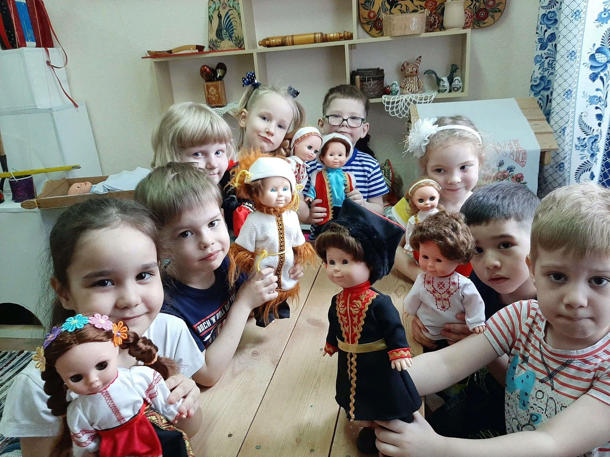
Стоит бычок, подбоченивши бочок,
Шипит и кипит, всем чай пить велит
Notes:
Ещё загадка.

Slide 17
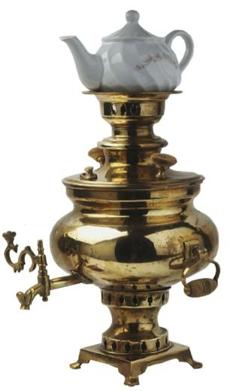
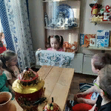
Самовар был предметом роскоши , а так же предметом первой необходимости
Notes:
Самовар берегли и передавали по наследству.

Slide 18
Готовили пищу в чугунах, чай пили из самовара

Slide 19
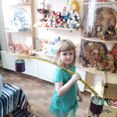
Воду для самовара приносили вёдрами, при этом использовали коромысло

Slide 20
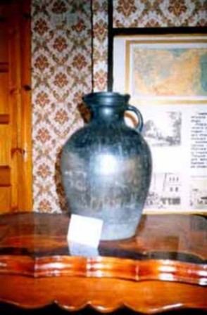
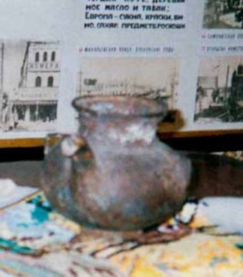
Посуда

Slide 21
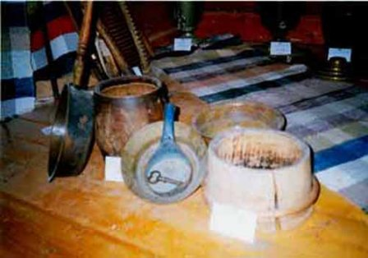
Горшки, кринки, миски

Slide 22
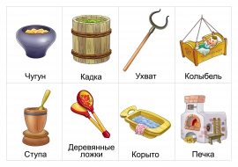
Предметы русского быта
Notes:
Рассмотрим предметы русского быта.
Поиграем в игру « Что было раньше, а что теперь».
Раньше еду готовили в чугуне, а теперь? (Дети отвечают: А теперь, в кастрюле, на сковороде.)
Раньше огурцы солили в кадке, а теперь- в стеклянных банках.
Раньше был ухват, а теперь он не нужен, используем прихватки из ткани.
Раньше ребёнок спал в подвешенной к потолку колыбели, а теперь- спит в детской кроватке.
Раньше продукты перемалывали, измельчали в ступе, а теперь есть специальные электрические миксеры, мясорубки.
Раньше ложки были деревянные, а теперь- железные. Ещё есть вилки.
Раньше бельё стирали в корыте, а теперь- в стиральной машине.
Раньше еду готовили в печи, а теперь- на плите.
Раньше жилище отапливали с помощью печи, а теперь нас греют батареи.

Slide 23
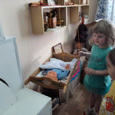
Влез на стол он из-под лавки,
Осмотрелся на подставке,
Гибким хвостиком вильнул,
Складки со штанов слизнул
Notes:
Загадка.

Slide 24
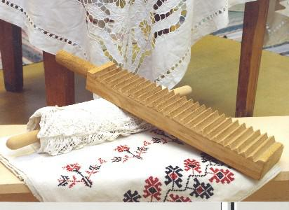
Для глажки белья использовали рубель, позже чугунные утюги
Notes:
Рубель- это деревянная доска с поперечными желобками. Его использовали для глажки так: наматывали бельё на валик и колотили по нему.

Slide 25
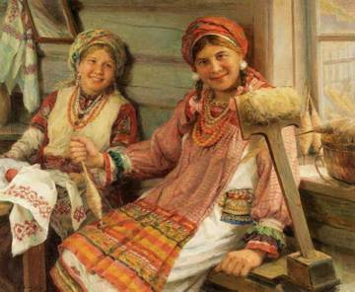
обязательным Занятием крестьянской женщины зимой было прядение

Slide 26
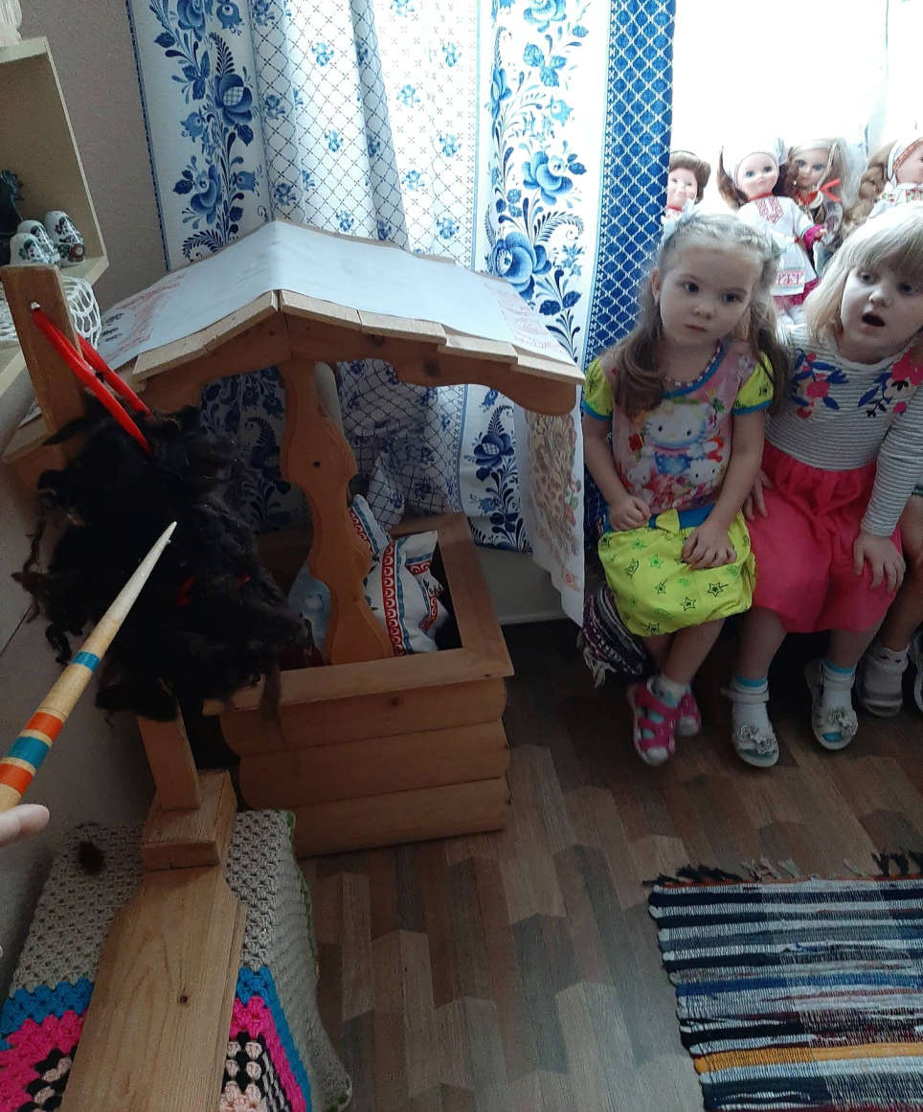

Slide 27
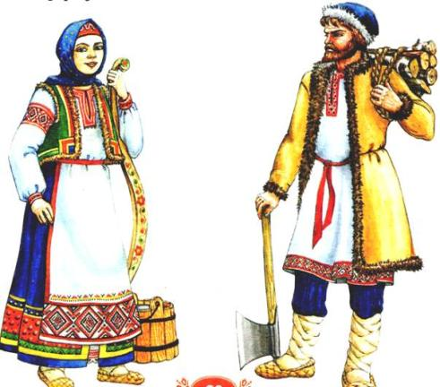
Излюбленная одежда на Руси: рубахи да сарафаны

Slide 28
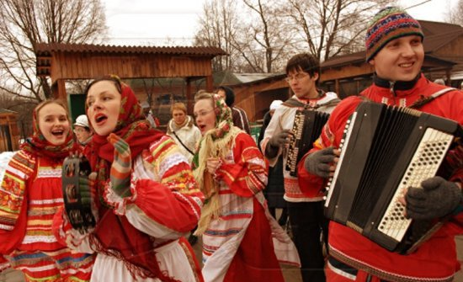
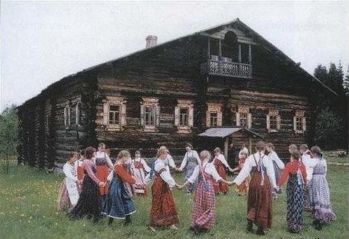
Хороводами да Частушками веселил народ душу русскую…

Slide 29
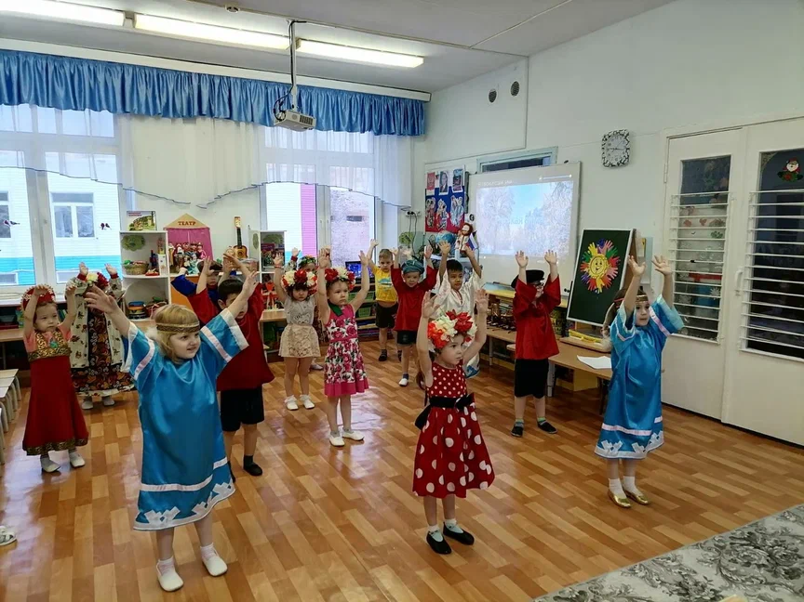
Очень весело у нас, мы танцуем все для вас

Slide 30
Спасибо за внимание

